Slide 1
財務管理與資訊應用
第十一章 最適資產組合選擇與資本資產定價模型

Slide 2
本章概述
本章延續第十章，先討論一個包含多種資產的組合的預期報酬與波動，並透過平均數-變異數資產組合最適化(mean-variance portfolio optimization)的技術，解釋投資者如何在既定風險程度下選擇最高報酬的效率組合(efficient portfolio)。
接著將討論資本資產定價模型(CAPM)的假設條件，在這些假設下，投資人所投資的效率組合將會是市場組合(market portfolio)，因此任何資產的beta係數將會決定其預期報酬的高低。正如在第10章所討論的，該預期報酬會是投資計畫的資本(金)成本。

Slide 3
本章架構
11.1 兩種資產構成組合的預期報酬
11.2 兩種資產構成組合的波動程度
11.3 兩種以上資產構成組合的預期報酬與波動
11.4 風險與報酬：如何選擇效率組合
11.5 當金融市場提供無風險利率借貸時如何選擇效率組合
11.6 效率組合與投資者要求的(預期)報酬
11.7 資本資產定價模型
11.8 決定個別資產的風險溢酬

Slide 4
11.1 兩種資產構成組合的預期報酬
假設期初的財富為10,000美元，打算投資兩種股票，其中A股票目前每股30美元，B股票目前每股40美元，決定投資A股票200股、B股票100股；亦即：
換言之，你對A股票的投資權重(portfolio weight)為60%，而B股票的投資權重為40%。

Slide 5
11.1 兩種資產構成組合的預期報酬
假定A股票及B股票的報酬分別為：
而A股票及B股票的投資權重分別為：
則，由此兩資產所構成之資產組合的報酬為：

Slide 6
例11.1
期初財富10,000美元，打算投資兩種股票，其中A股票目前每股30美元，B股票目前每股40美元，投資A股票200股、B股票100股。若A股票及B股票價格經過一期後，分別變動為36元及38元，請問該資產組合經過一期的實現報酬是多少？價格改變後兩種資產的投資比重分別改變成為多少？
解

Slide 7
Reviews
期望值的運算規則：
當以事前觀點來看時，資產組合的預期報酬即為：

Slide 8
例11.2
假設你投資A股票10,000美元，B股票30,000美元，兩種股票的預期報酬分別為10%及16%，則該資產組合的預期報酬是多少？
解

Slide 9
Reviews
變異數與共變異數的定義為：
變異數與共變異數的運算規則為：

Slide 10
11.2 兩種資產構成組合的波動程度
資產組合的變異數為：
所以資產組合的波動為：

Slide 11
11.2 兩種資產構成組合的波動程度
實務上，我們會利用T個樣本(歷史)資料的變異數與共變異數(或相關係數)估計資產組合的變異數及波動，變異數、共變異數及相關係數的估計式分別為：

Slide 12
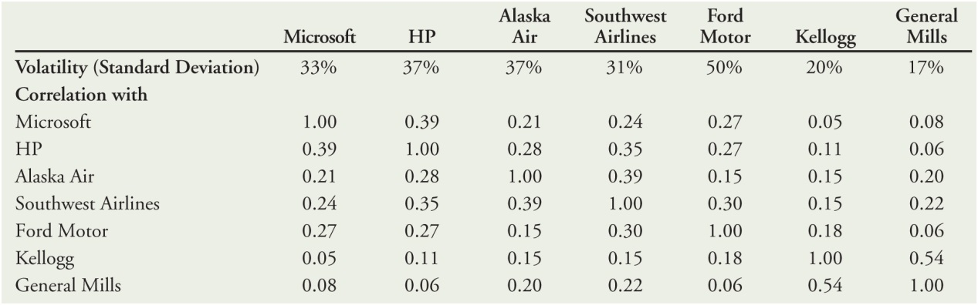
11.2 兩種資產構成組合的波動程度
所以資產組合的波動的估計式為：
根據此一估計方式，利用1996-2014年的歷史資料可以對數檔股票，求得個別股票波動的估計值，以及兩兩股票間相關係數估計值，結果整理為表11.3：

Slide 13
例11.6
根據表11.3的估計資料，若有一資產組合投資微軟與HP股票，投資的權重各為50%，則該組合估計的波動應該是多少？
解

Slide 14
11.3 兩種以上資產 構成組合的預期報酬與波動
假定資產組合投資n種資產，報酬分別為：
而資n種資產投資權重分別為：
則資產組合的報酬為：
所以資產組合之預期報酬為：

Slide 15
note
兩種資產組合的變異數
共2項
共2*2-2項

Slide 16
11.3 兩種以上資產 構成組合的預期報酬與波動
而資產組合之變異數為：
故資產組合的波動即為：

Slide 17
11.3 兩種以上資產 構成組合的預期報酬與波動
每種資產均等投資的多元化之風險降低的效果
如果n種資產的投資比重均為1/n，則資產組合之變異數為：
◎當投資的資產種類(n)趨近於無窮大，則資產組合之變異數趨近於共變異數的平均數。

Slide 18
11.3 兩種以上資產 構成組合的預期報酬與波動
故資產組合的波動即為：
當投資的資產種類(n)趨近於無窮大，則資產組合的波動趨近於共變異數的平均數的平方根。

Slide 19
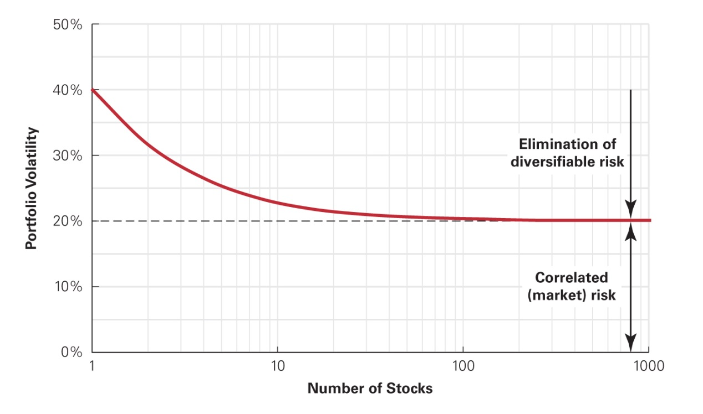
11.3 兩種以上資產 構成組合的預期報酬與波動

Slide 20
11.3 兩種以上資產 構成組合的預期報酬與波動
例：
假設有一個完全分散風險(投資比率都相同且資產種類很多)之資產組合，個別資產之平均標準差為0.4，而任兩資產之平均相關係數為0.60，請問該資產組合之波動為？
解

Slide 21
11.3 兩種以上資產 構成組合的預期報酬與波動
每種資產並非均等投資多元化之風險降低的效果
由於資產組合之變異數即為資產組合報酬對自己的共變異數，故可得如下結果：
等號兩邊同時除以資產組合的波動，進一步可得：

Slide 22
11.3 兩種以上資產 構成組合的預期報酬與波動
由上式中，我們可以發現，資產組合的風險是每一種資產的投資比重，乘上該種資產的風險，再乘上該種資產與資產組合的相關係數的加總。只要每一種資產與資產組合的相關係數不全都是+1，則表示：
由此也可看出，資產多元化後的風險確實會比個別資產風險加權平均來得低，此也顯示出多元化之風險降低的效果。

Slide 23
11.4 風險與報酬： 如何選擇效率組合
假設資產組合由可口可樂與英特爾兩種股票構成，兩種股票個別的預期報酬與波動資料如下，兩者報酬的相關係數為0。
若投資於可口可樂與英特爾的投資比重分別為：
則資產組合之預期報酬及波動分別為：
股票 | 預期報酬 | 波動
英特爾 | 26% | 50%
可口可樂 | 6% | 25%

Slide 24
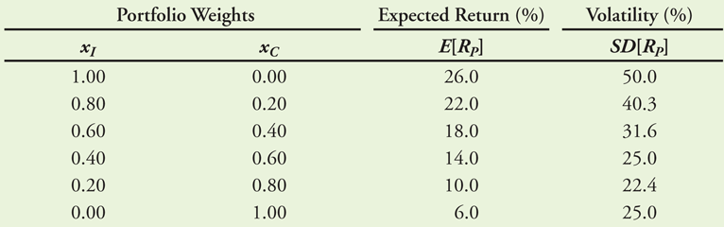
11.4 風險與報酬： 如何選擇效率組合
則在不同的投資比重下，資產組合之預期報酬及波動可彙整為下表11.6：

Slide 25
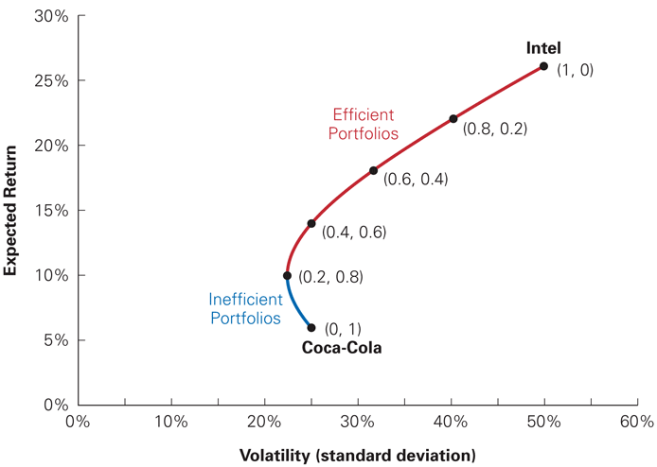
11.4 風險與報酬： 如何選擇效率組合
依照表11.6的資料，我們可繪製成下面的圖11.3：
效率組合：所有在既定的預期報酬下，風險較低組合；或所有在既定的風險下，報酬較高組合；不符合此條件的全都是無效率組合。
在圖11.3中所有紅色線段的組合均為效率組合，整條紅色線稱為效率前緣(efficient frontier)

Slide 26
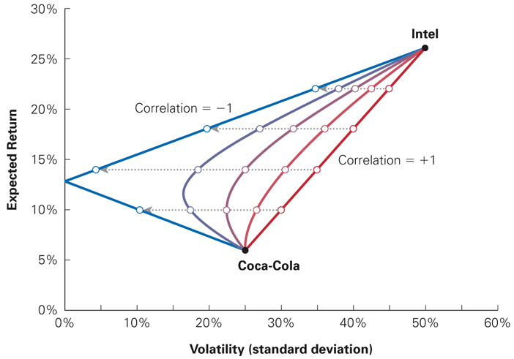
11.4 風險與報酬： 如何選擇效率組合
在上面的例子中，我們假設兩種資產報酬的相關係數為0，則可以畫出圖11.3，而若如果兩種資產報酬的相關係數有多種可能，例如分別為+1, +0.5, 0, -0.5, -1，則我們可以彙整出下面的圖11.4：

Slide 27
11.4 風險與報酬： 如何選擇效率組合
由上圖可知，當相關係數為+1時，資產組合的風險是兩種資產個別風險的線性組合，完全沒有多元化消除資產組合風險的效果。在同一個預期報酬下，當相關係數小於+1時，開始有降低風險的效果，且相關係數越低，則降低風險的效果越大；當相關係數為-1時，降低風險的效果最大。
◎同學們會不會想要知道上面各條線的數學方程式要如何計算？(當相關係數為-1時，居然是兩條斜率不同的直線喔!)
◎如果圖11.3的方程式算得出來，則圖11.3中那個頂點的座標(效率組合中風險最小的一種資產配置)是怎樣算出來的？

Slide 28
11.4 風險與報酬： 如何選擇效率組合
允許放空交易(允許配置空頭部位)
在表11.6中，我們投資兩種股票的比重總和為100%，但個別股票最少的配置是0%，不允許負值，其意思即不允許放空，我們從下面的例子維持兩種股票的比重總和為100%，理解放空的操作。

Slide 29
11.4 風險與報酬： 如何選擇效率組合
例11.10
假設其出財富為20,000美元，放空價值10,000美元的可口可樂股票，並將放空所得加碼投資英特爾股票共30,000美元，維持將期初財富總額完全投入，則兩種股票的投資比重是多少？該組合的預期報酬與波動各是多少？
解

Slide 30
11.4 風險與報酬： 如何選擇效率組合
從這個例子，我們可以了解，允許放空時，將原來的可能的組合現往右上方延伸，亦即擴大了可能的選擇空間。在此概念下，我們將表11.6的資料擴增4種可能包含放空的組合：(150%, -50%)、(120%, -20%)、(-20%, 120%)及(-50%, 150%)，重新整理表11.6為如下的表11.6.1：
XI | XC | Expected Return | Volatility
150% | -50% | 36% | 76%
120% | -20% | 30% | 60%
100% | 0% | 26% | 50%
80% | 20% | 22% | 40%
60% | 40% | 18% | 32%
40% | 60% | 14% | 25%
20% | 80% | 10% | 22%
0% | 100% | 6% | 25%
-20% | 120% | 2% | 32%
-50% | 150% | -4% | 45%

Slide 31
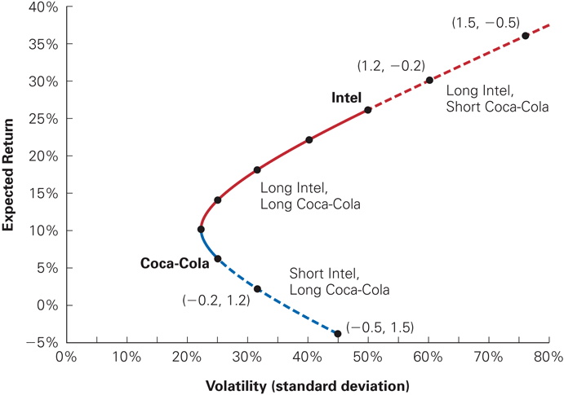
11.4 風險與報酬： 如何選擇效率組合
依據上表，可繪得圖11.5如下：
由圖11.5可知，放空操作除了可以擴大效率組合，如紅色虛線段，提供了風險容忍程度較高投資者的較多資產配置的選擇，但也會擴大無效率組合，如藍色虛線段。

Slide 32
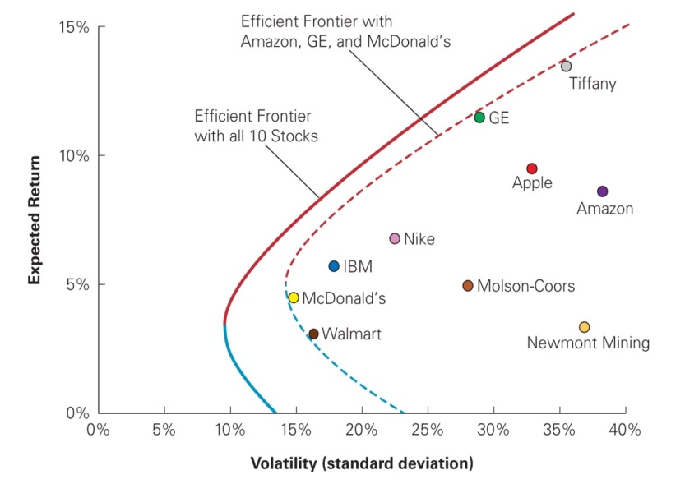
11.4 風險與報酬： 如何選擇效率組合
多種(包含3種以上)資產的效率組合
如果我們將可選擇的投資標的儘量網羅，並利用歷史資料估計預期報酬、波動及倆倆資產間報酬的相關係數，用前述的方法繪製各種可能組合，則效率前緣可以不斷往左擴張，此隱含著資產組合的風險可以被多元化投資降低的效果。圖11.8是比較3種股票與10種股票的效率(與非效率)前緣：
◎效率前緣是否會往左擴張並不是看圖自己隨便判定的，有一套統計檢定的程序。

Slide 33
11.5 金融市場提供無風險利率借貸時如何選擇效率組合
貸：投資於無風險資產相當於將資金以無風險利率貸放
借：以無風險利率為代價融資增加投資額度相當於發行無風險資產融資
假設有一個完全由風險資產所構成的組合，另外存在一種無風險資產，期報酬固定，投資者將資金投資在風險資產組合及無風險資產的投資比重分別為：

Slide 34
11.5 金融市場提供無風險利率借貸時如何選擇效率組合
則資產組合之預期報酬及波動分別為：
故該組合之風險程度其取決於投資於風險資產組合的投資比重與風險程度大小。

Slide 35
11.5 金融市場提供無風險利率借貸時如何選擇效率組合
1.當該資產組合有投資於無風險資產，相當於兩種資產的投資比重分別為：
當是這種情況時，這個產組合的預期報酬率介於無風險資產與風險資產組合的預期報酬之間；風險程度小於完全投資於風險資產組合的風險，且和投資於風險資產組合的投資比重正相關。
例如：兩種資產各投資50%，則

Slide 36
11.5 金融市場提供無風險利率借貸時如何選擇效率組合
2.當該資產組合以無風險資產融資，增加購買風險資產組合，則相當於兩種資產的投資比重分別為：
當是這種情況時，這個產組合的預期報酬率將大於風險資合的預期報酬，風險程度大於完全投資於風險資產組合的風險，且也和投資於風險資產組合的投資比重正相關。
例如：無風險資產的投資比重為-50%、風險資產組合的投資比重為150%(此相當於以無風險利率融資並多增加買進風險組合，margin trading)，則

Slide 37
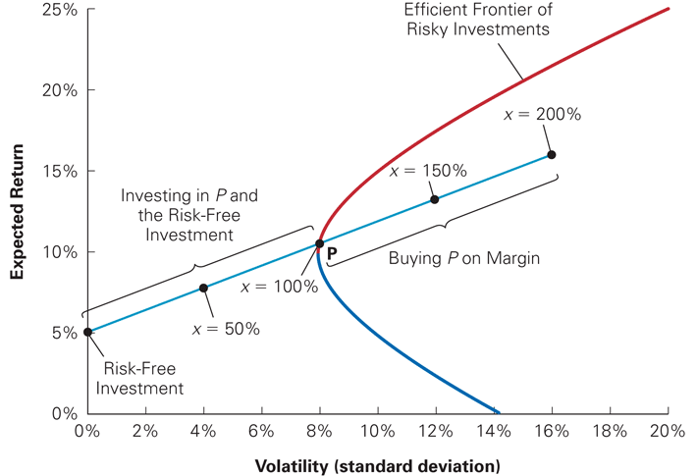
11.5 金融市場提供無風險利率借貸時如何選擇效率組合
假設本例中的風險組合為效率前緣上的頂點，則我們可以繪製出如下的圖11.9：

Slide 38
11.5 金融市場提供無風險利率借貸時如何選擇效率組合
認定切點資產組合(tangent portfolio)
在上面的圖11.9我們可以看到，如果要選擇一個完全風險的組合與無風險資產做組合，則頂點組合並不是一個最好的選擇，在效率前緣上越高的點是越好的選擇，因為這些點在既定的風險下有更高的預期報酬，效率組合這些點的斜率正好等於夏普比率：

Slide 39
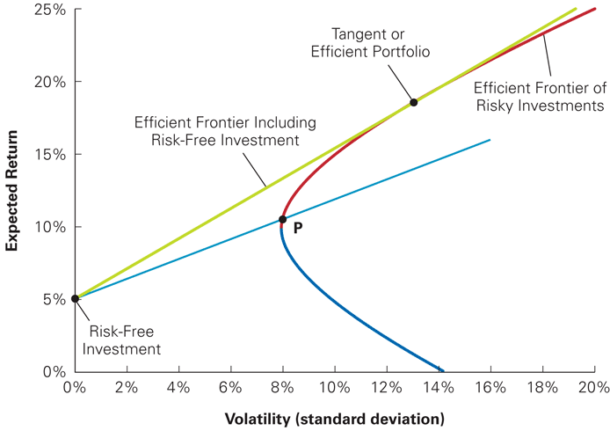
11.5 金融市場提供無風險利率借貸時如何選擇效率組合
夏普比率代表資產組合每一單位的風險所能獲得的風險溢酬，故可使夏普比率最高的資組合就是最有效率的資產組合。由無風險利率與效率前緣連線中(即由無風險資產與風險資產組合所構成的組合)，可使夏普比率最高(也就是連線斜率最高)組合且為投資可行的組合就是切點組合。即如下面的圖11.10：

Slide 40
11.5 金融市場提供無風險利率借貸時如何選擇效率組合
例11.12
假設你叔叔將100,000美元投資於11.10圖中的P點，預期報酬為10.5%、波動為8%。如果可以利用無風險借貸調整組合，且已知切點組合的預期報酬為18.5%、波動為13%，你的叔叔希望你幫他利用無風險借貸，在下面兩種情況調整組合，1.維持原來組合的波動(8%)但提高預期報酬；或2.維持原來的預期報酬(10.5%)但降低波動程度。

Slide 41
11.5 金融市場提供無風險利率借貸時如何選擇效率組合
解
1.
利用無風險借貸所形成組合的預期報酬與波動分別為：
當組合之波動為8%時：
所以應該投資在切點組合及無風險資產的金額分別為：
此組合的預期報酬為：
故可較原來的預期報酬10.5%提升。

Slide 42
11.5 金融市場提供無風險利率借貸時如何選擇效率組合
2.
利用無風險借貸所形成組合的預期報酬與波動分別為：
當組合之預期報酬為10.5%時：
所以應該投資在切點組合及無風險資產的金額分別為：
此組合的波動為：
故可較原來的波動8%下降。

Slide 43
11.6 效率組合與 投資者要求的(預期)報酬
企業發行金融資產融通投資計畫的資金，其所付出的資金成本必須滿足投資人購置該種資產所要求的報酬率，這節將由投資人的角度分析，如果一個資產組合要增購某一資產，在何種條件下才會增進原有資產組合的績效；也就是投資者對此種資產的要求報酬率要在何種條件下，他才會因為可以增進原有資產組合的績效而增購此種資產。
新增資產增進資產組合績效的條件
如果原來的資產組合P (完全由風險性資產構成)，可以利用發行無風險資產融通的資金增購某一項新的風險資產i，則對原來的資產組合的預期報酬與風險將有如下的影響：

Slide 44
11.6 效率組合與 投資者要求的(預期)報酬
1.預期報酬增量：每融通一元，需要付出無風險利率的代價，但可以獲得資產i的預期報酬，故資產組合預期報酬的淨增加為：
2.風險增量：我們已知：資產組合的風險可由下式表達
故每增加一元i資產的投資，對資產組合風險的增量將為：

Slide 45
11.6 效率組合與 投資者要求的(預期)報酬
此外，我們也知道夏普比率代表每單位資產組合風險所能獲得的風險溢酬(所要求的額外補償)，其實就是每單位風險的價格，即：
現在已知因投資i資產所產生的風險的增量及風險的價格，所以增購投資i資產的所增加的報酬將為：

Slide 46
11.6 效率組合與 投資者要求的(預期)報酬
由於我們已知投資i資產新增的預期報酬，故唯有新增風險所額外要求的報酬仍小於預期報酬，才會增加第i種資產的投資，亦即下式成立時，才會在投資組合中增加第i種資產的投資：
也就是：

Slide 47
11.6 效率組合與 投資者要求的(預期)報酬
上式中beta係數代表第i 種資產對原資產組合報酬變動的敏感度，即：資產組合P報酬變動1%，則i資產的報酬率將變動Beta%。
而上述不等式的整個右手邊，我們稱為：新增投資i資產所要求的報酬(required return)：
因次要增加投資i資產的充分條件即該資產預期報酬必須大於其要求報酬：
◎推論：當某資產預期報酬小於其要求報酬時，則投資者對該種投資的金額將會減少。

Slide 48
11.6 效率組合與 投資者要求的(預期)報酬
例11.13
假定你現在已經投資在某一資產充分多元化的O基金，其預期報酬與波動分別為15%及20%，另已知無風險利率為3%。你的理專建議你多增購一檔不動產re基金，該基金的預期報酬與波動分別為9%及35%，且其報酬與O基金報酬的相關係數為10%。請問你該增購這檔基金嗎？

Slide 49
11.6 效率組合與 投資者要求的(預期)報酬
根據前面的討論，要增購新基金的條件為：
先計算beta係數：
故：
因為：
該預期報酬率大於要求報酬率，故你應該增加該檔不動產基金到你原有的投資組合中。

Slide 50
11.6 效率組合與 投資者要求的(預期)報酬
當增加i資產的投資持續增加，則其對資產組合的風險也逐漸上升(源自於該資產與原資產組合報酬之相關係數上升，從而Beta係數的上升)，故要求報酬也會上升，最後當i資產要求報酬等於預期報酬時，就會停止增加對i資產的投資。由此可以推論，每一種資產的最多投資額度的充分條件即為每種資產的要求報酬等於預期報酬時；所以，我們可以得到如下的結論：
即：當每種資產的要求報酬都等於預期報酬時，則投資組合必為最有效率的eff組合，該最有效率的組合必可使夏普指標達到極大。
◎此式也隱含當市場均衡時，每一種產的預期報酬可由最有效率之組合風險溢酬與該資產對最有效率組合的beta係數共同決定。

Slide 51
11.6 效率組合與 投資者要求的(預期)報酬
例11.14
假定你現在已經投資在某一資產充分多元化的O基金，其預期報酬與波動分別為15%及20%，另已知無風險利率為3%。多增購一檔不動產(re)基金，該基金的預期報酬與波動分別為9%及35%，且其報酬與O基金報酬的相關係數為10%。請問你應如何配置兩種資產的比重成為最有效率的組合(即可使夏普指標極大的組合)？

Slide 52
11.6 效率組合與 投資者要求的(預期)報酬
解
假設投資1元在O基金，並以無風險利率融通Xre元投資於re基金，則資產組合的報酬為：
則該組合之預期報酬、變異數與波動分別為：

Slide 53
11.6 效率組合與 投資者要求的(預期)報酬
現在的問題變成可使夏普指標為最大的Xre是多少：
可直接以求極值的方法求解。

Slide 54
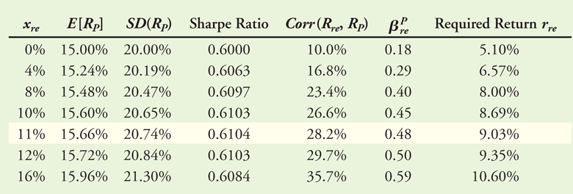
11.6 效率組合與 投資者要求的(預期)報酬
如以EXCEL試誤法，可令Xre由0.01~0.50求近似解，本書得到如下表11.5的結果：
當Xre=11%左右，可使夏普指標達到極大，此時re基金的要求報酬達到約9%，與其預期報酬率約當。

Slide 55
11.6 效率組合與 投資者要求的(預期)報酬
上表中：
根據表11.5，Xre=11%為最適解，則表示個別資產的投資比重應分別為：
投資於O基金得比重：

Slide 56
11.7 資本資產定價模型
本節主要說明即：最有效率的組合即為市場組合，並導出CAPM。在CAPM模型中，利用投資者的集體最適資產組合選擇的概念認定最有效率的組合即為市場組合，為了要產生這樣的結果，基本上必須有以下三個假設條件：
1.投資者在沒有交易成本的情況下以競爭市場價格交易所有資產，並得以用無風險利率借貸資金。
2.投資者只會持有最有效率的組合，即若持有超過100%以上的最有效率的組合，表示其有用無風險利率融資增購最有效率的組合；而若持有低於100%的最有效率的組合，表示其有以無風險利率貸出資金，故非100%持有最有效率的組合。

Slide 57
11.7 資本資產定價模型
3.投資者對於所有資產的預期報酬、波動與兩兩資產間報酬的相關係數具有同質性預期(homogeneous expectation)。
◎同質性預期：對於未來會發生的某些結果，所有人有相同的預期，如果結果是可以量化的，則他們也會有相同的估計值。

Slide 58
11.7 資本資產定價模型
當所有的投資者對所有資產的預期報酬、波動與兩兩資產間報酬的相關係數都有相同的估計值時，則他們都會持有最有效率組合，也就是可以使夏普指標達到最大的風險性資產所構成的組合
也就是我們一直討論的切點組合，差別的只是每個投資者的風險偏好有差異而投資多少比重在該組合，超過100%以上的，表示其有利用無風險利率融資，而低於100%的表示其有部分資金以無風險利率貸放。

Slide 59
11.7 資本資產定價模型
由於每個投資者都僅會持有效率最大的切點組合，因此該組合包括了市場上每一種風險性資產，故該組合必然是市場組合，該組合中每一種資產之投資比率等於該種資產市值占所有資產總市值之比率；
換言之，效率最大的切點組合必然是市場組合，而既然有人買則必然有人賣，也就是供需兩者相等，故所有資產的價格勢必都處於均衡價格。

Slide 60
11.7 資本資產定價模型
◎兩資金分割定理(two-fund separation theorem)：所有投資者僅持有市場組合，差異在於投資人因對風險偏好不同，而不一定持有100%的市場組合，亦即會將資金配置在市場組合與無風險資產，此相當於僅投資市場組合並以無風險利率融資或貸放資金。(風險偏好不同是啥意思？在圖11.11中應該如何表達？)

Slide 61
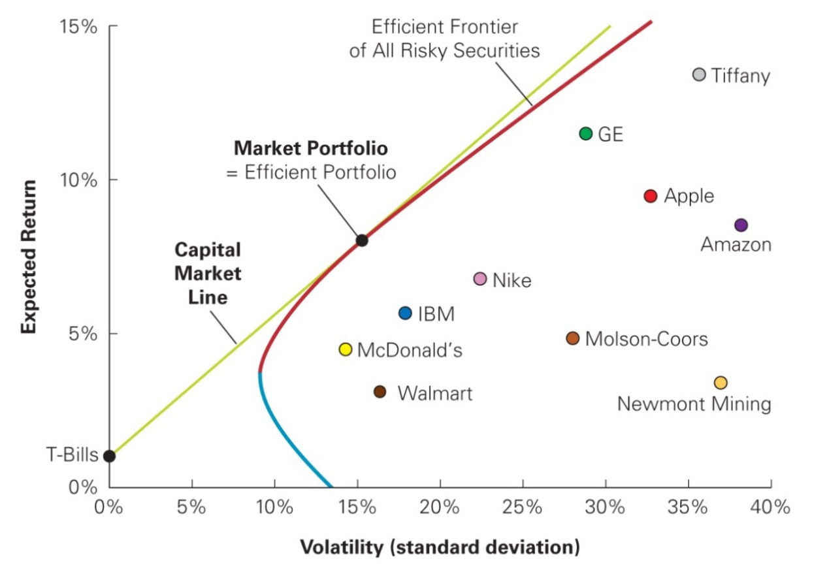
11.7 資本資產定價模型
資本市場線(The Capital Market Line；CML)
由無風險利率延伸到切點之市場組合所構成的切線，我們稱為資本市場線，代表因為存在資本市場，投資人得以利用無風險資產融資或貸放資金，也將投資者原來只能在效率前緣上選擇組合提升到這條線上做選擇，如圖11.11。

Slide 62
11.7 資本資產定價模型
接下來的問題是：我們如何求資本市場線的數學方程式呢？因為是直線，我們只需要知道截距項與該線的斜率，即可求出其方程式：
截距項(無風險利率)：
斜率：
所以，資本市場線的方程式為：

Slide 63
11.7 資本資產定價模型
例：
某一投資組合為效率組合，若其預期報酬率與報酬率變異數分別為0.16及0.25，無風險利率為8%，市場組合之預期報酬率為0.12，則市場組合之波動為多少？
解

Slide 64
11.8 決定個別資產的風險溢酬
由前兩節的討論，我們彙整一下已經知道的結果
當市場均衡時：
當滿足三項假設時，最有效率組合即為市場組合，所以可得：
為簡化起見，我們改寫上式為一般常見的表達方式：
此即CAPM的方程式，代表市場均衡時，每種資產的預期報酬等於無風險利率加上該資產報酬對市場報酬的Beta係數乘市場(組合)的風險溢酬。亦即個別資產的風險溢酬只因系統風險而產生，再由Beta係數去做調整。

Slide 65
11.8 決定個別資產的風險溢酬
若我們將市場報酬的變異數解釋為系統(市場)風險，則Beta係數可解釋為：因為每單位系統風險(變異數)所聯動到個別資產所產生的風險程度(共變異數)，亦即個別資產風險對系統風險的敏感程度，亦即可以用來衡量個別資產所面對的市場風險的程度
所以實際上，在CAPM所「承認」的風險只有系統風險，其他非系統風險都已經被資產多元化給排除了。我們可以利用CAPM評估該種資產的預期報酬，也就是發行該種資產融資時所要付出的資金成本。

Slide 66
11.8 決定個別資產的風險溢酬
例11.16
假設無風險利率為4%，市場組合之預期報酬及波動分別為10%及16%。若3M股票之波動為22%，且其報酬與市場組合的報酬相關係數為50%，請問該股票之Beta係數及預期報酬各是多少？
解

Slide 67
11.8 決定個別資產的風險溢酬
思考一下，由3M股票與無風險資產所組合的預期報酬與波動將分別為：
根據前述之資本市場線可得：
則當個別資產的風險等於市場組合風險時，即：
可得：

Slide 68
11.8 決定個別資產的風險溢酬
結合CAPM及單一價格律(相同風險的資產或組合，預期報酬將相等)，我們可得到如下結果：
所以可得：
換言之，在上例中，我們可得：
也就是投資於3M股票69%及無風險資產31%時，該組合之預期報酬將與3M股票預期報酬相同：

Slide 69
11.8 決定個別資產的風險溢酬
由以上的例子，我們可以得到如下一般性的結論：
依據CPAM的個別資產的預期報酬會等於資本市場線上具有相同市場風險之組合的預期報酬

Slide 70
11.8 決定個別資產的風險溢酬
例11.17 (Beta係數為負值)
假設無風險利率為4%，市場組合之預期報酬及波動分別為10%及16%。某BAS股票之Beta係數為-0.3，根據CAPM，其預期報酬為多少？該預期報酬率合理嗎？
解
即
根據第3章的解釋，這種資產的報酬與市場組合的報酬呈反方向變動，故風險溢酬為負值，亦即該資產是為降低資產組合風險所配置的避險性資產，願意犧牲的預期報酬(負的風險溢酬)即為降低資產組合風險所願意付出的保險費。

Slide 71
11.8 決定個別資產的風險溢酬
◎在投資學的領域中
1.Beta係數大於1的資產視為攻擊性的資產(認定市場景氣好，冒險賺高報酬)。
2.Beta係數小於1的資產視為防守性的資產(認定市場景氣弱，希望報酬的損失低於市場組合的報酬率)。
3.Beta係數小於0的資產則視為避險性的資產(資產報酬率走與市場完全相反)。

Slide 72
11.8 決定個別資產的風險溢酬
證券市場線(the Security Market Line，SML)
如果我們改寫CAPM為：
將預期報酬視為Y軸，Beta係數視為X軸，則預期報酬與Beta係數間將為線性關係，斜率即為市場風險溢酬。本書將資本市場線延伸為預期報酬與Beta係數間將為線性關係直線，繪製為圖11.12右手邊的圖形，描述個別股票預期報酬與其Beta係數的關係，該線稱之為證券市場線(SML)。在市場均衡狀況下，每一種資產預期報酬與Beta係數的關係都落在這條直線上。
◎這裡的證券應該視為金融資產，證券在法律上有一定嚴格的定義。

Slide 73
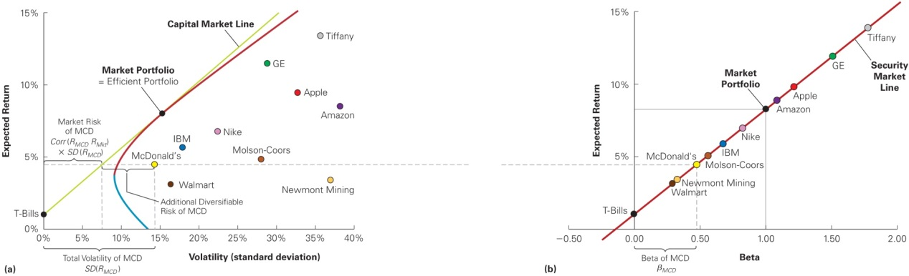
11.8 決定個別資產的風險溢酬
圖11.12
◎思考一下，如果有某一資產之預期報酬與Beta係數的組合點落於SML的下方(或上方)，代表什麼意義？

Slide 74
11.8 決定個別資產的風險溢酬
資產組合的Beta係數
一個包含n種資產的資產組合，其報酬為：
因為該資產組合之Beta係數可定義為：
故可得：
亦即：資產組合之Beta係數為個別資產之Beta係數的加權平均，權數為個別資產的投資比重。

Slide 75
11.8 決定個別資產的風險溢酬
◎市場組合之Beta係數為1

Slide 76
11.8 決定個別資產的風險溢酬
例11.18 (依據CAPM計算資產組合之預期報酬)
假設無風險利率為4%，市場組合之預期報酬及波動分別為10%及16%。如果A股票之Beta係數為0.5，B股票之Beta係數為1.25，如果有一資產組合為兩種股票各投資50%，則依據CAPM，該組合之預期報酬應該是多少？
解

Slide 77
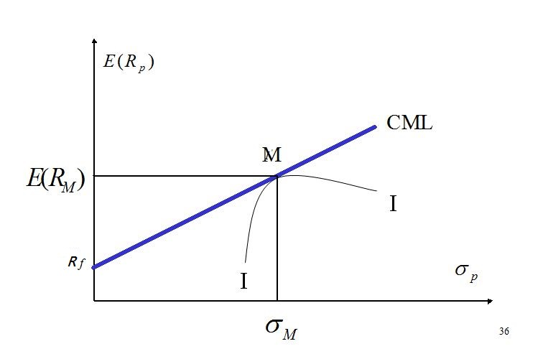
附錄 CAPM由CML及市場均衡求導
利用資本市場線(CML)上的市場組合，與一個包括市場組合與風險資產所構成組合，兩者相切時形成股票市場均衡關係，評估風險資產之預期報酬率。

Slide 78
附錄 CAPM由CML及市場均衡求導
II段除了與CML切點外均為不均衡的組合前緣，要使市場完全均衡(即供給等於需求，市場清結)，必需與CML相切；在此均衡關係下，個別資產的預期報酬率可以評估出來。
II段組合之斜率：
CML上面M點的斜率：

Slide 79
附錄 CAPM由CML及市場均衡求導
CML上面M點的斜率等於II組合之斜率(市場均衡)：
則：
則：

